Slide 1
ДОПОЛНИТЕЛЬНАЯ ПРОФЕССИОНАЛЬНАЯ ПРОГРАММА ПЕРЕПОДГОТОВКИ «Средства программной разработки»
Руководитель программы – кандидат технических наук, доцент, доцент кафедры «Цифровая экономика и информационные технологии» Прохорова Ирина Арнольдовна

Slide 2
Описание программы
Цель программы
Овладение теоретическими основами и инструментами объектно-ориентированного проектирования и программирования.
Задачи программы
Научить проводить обследование прикладной области, моделировать прикладные и информационные процессы.
Развить навыки алгоритмизации, программирования, тестирования и документирования приложений, в том числе на основе объектного подхода с использованием визуального программирования.
Сформировать общие понятия об информационных системах и информационных технологиях, изучить технологии обработки данных и получить практические навыки разработки пользовательского интерфейса.
Научить квалифицированно использовать возможности баз данных; отработать навыки проектирования баз данных и написания взаимодействующих с ними приложений.
Познакомить с основными терминами и понятиями в low-code подходе к разработке приложений.
Получение навыков создания и работы с базами данных.
Работа в современных средах разработчика.

Slide 3
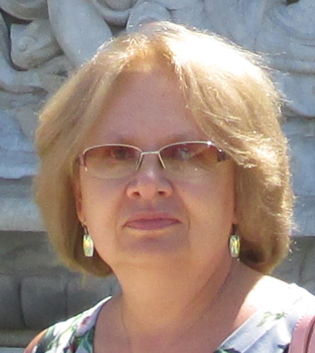
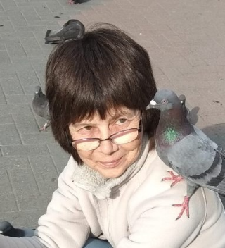
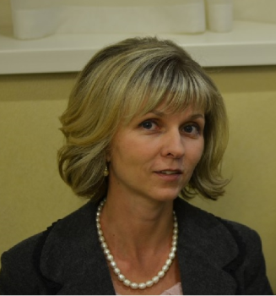
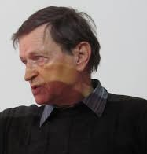
Команда программы
Прохорова Ирина Арнольдовна
Конова Елена Александровна
Калашникова Надежда Вячеславовна
Конов Вячеслав Анатольевич
Краткая справка о привлечённых специалистах к реализации программы:
Прохорова Ирина Арнольдовна, к.т.н., доцент, доцент кафедры «Цифровая экономика и информационные технологии». Дополнительная квалификация: Практический курс анализа данных на платформе Loginom, Информационная и вычислительная техника, Современные информационные технологии в профессиональной деятельности.
Конова Елена Александровна, старший преподаватель кафедры «Цифровая экономика и информационные технологии». Образование: ЭВМ. Дополнительная квалификация: Прикладная информатика, информационные системы и технологии, 1С: Бухгалтерия для преподавателей экономических дисциплин.
Калашникова Надежда Вячеславовна, старший преподаватель кафедры «Цифровая экономика и информационные технологии». Образование: Прикладная информатика; Системы корпоративного управления (магистр); Информационные системы в экономике (квалификация: экономист). Дополнительная квалификация: Разработчик web-страниц и сайтов, Нейросетевые информационные технологии, Параллельные вычислительные технологии, Компьютерные технологии: Corel Draw, Photosop, InDesign, Программа подготовки переводчика в сфере профессиональной коммуникации.
Конов Вячеслав Анатольевич, к.т.н., доцент, доцент кафедры «Цифровая экономика и информационные технологии». Образование: ЭВМ. Дополнительная квалификация: Модели и технологии бизнес-аналитики с использованием аналитической платформы Deductor, Нейросетевые информационные технологии, Прикладная информатика, информационные системы и технологии.

Slide 4
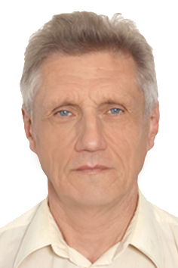
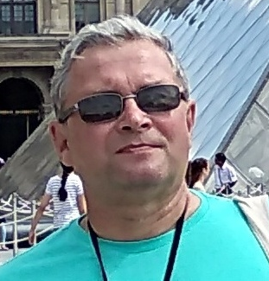
Команда программы
Сартасов Евгений Михайлович
Аверьянова Светлана Сергеевна
Лоскутов Алексей Михайлович
Краткая справка о привлечённых специалистах к реализации программы:
Сартасов Евгений Михайлович, к.т.н., доцент. Образование: прикладная математика. Дополнительная квалификация: Прикладная информатика, информационные системы и технологии.
Аверьянова Светлана Сергеевна, старший преподаватель кафедры «Цифровая экономика и информационные технологии». Образование: Прикладная информатика (управление). Дополнительная квалификация: Современные информационные технологии, Технологии и методы искусственного интеллекта, Разработка web-страниц и сайтов, Продвижение товаров и услуг: цифровой маркетинг и дизайн, Китайский язык и основы китайской культуры, Цифровая трансформация образовательной организации.
Лоскутов Алексей Михайлович, ведущий специалист по защите информации отдела информационных технологий ППК «Роскадастр», доцент, кандидат технических наук. Профессиональная переподготовка по курсу: «Комплексное обеспечение информационной безопасности автоматизированных систем. Криптографические средства защиты информации».

Slide 5
Срок реализации программы – 9 месяцев
Форма и вид обучения – в группах, очные занятия, ДОТ

Slide 6
Структура программы
Программирование на языках высокого уровня
Объектно-ориентированное программирование
Информационные системы и технологии
Базы данных
Высокоуровневые методы информатики и программирования
Основы low-code разработки мобильных приложений

Slide 7
Краткое описание дисциплин
«Программирование на языках высокого уровня» – введение в понятийный аппарат: интегрированные среды разработчика, данные и алгоритмы, модульная структура приложений; концепция типов данных; основные алгоритмические конструкции языков программирования, программирование основных алгоритмов; принцип модульности при разработке приложений: функции, основные принципы модульности; конструируемые типы данных: массивы, указатели, структуры, строки текста – синтаксические правила описания и семантика; парадигма структурного программирования; инструменты отладки, правила тестирования приложений, документирование.
«Объектно-ориентированное программирование» – теоретические основы объектно-ориентированного проектирования и программирования; инструменты и методы реализации объектной модели в языке программирования С++; Net.Framework как интегрированная компонента ОС; инструменты и методы визуального программирования; объектная модель среды программирования Visual Studio.Net; практическая разработка Windows приложений. В качестве языка изучения выбран язык Visual C++/CLI, в качестве среды разработчика Microsoft Visual Studio.

Slide 8
Краткое описание дисциплин
«Информационные системы и технологии» – общие понятия об информационных системах (ИС); фактографические ИС, документальные ИС, предметно-ориентированные ИС специального назначения; моделирование описания предметной области, модели данных, технологии обработки данных и их виды; понятие информационной технологии, классификация ИТ; объектно-ориентированные ИТ; технологии создания элементов интерфейса и элементов управления; интеграция информационных технологий.
«Базы данных» – особенности реляционной модели и её влияние проектирование базы данных (БД), изобразительные средства, используемые в ER-моделировании; языки описания и манипулирования данными разных классов (QBE, SQL, элементы 4GL), технологии организации БД.

Slide 9
Краткое описание дисциплин
«Высокоуровневые методы информатики и программирования» – введение в синтаксис с-шарп; классы; модификаторы элементов; конструкторы, статические конструкторы; методы; свойства; инкапсуляция; вложенные классы; наследование; виртуальные функции, абстрактные функции и классы, изолированные классы; полиоморфизм.
«Основы low-code разработки мобильных приложений» – основы подхода low-code; базовые инструменты и кейсы их применения; границы применимости; архитектура мобильного приложения; описание бизнес требований; нативные и гибридные приложения; особенности и отличия мобильных приложений; этапы создания мобильного приложения с помощью low-code app maker; разработка мобильных и web-приложений без написания кода.

Slide 10
Информация о месте проведения практики, предприятиях партнерах
Место прохождения практики | Адрес места прохождения
ООО "Лучшие практики" | 454016, Челябинская обл, г. Челябинск, ул. Братьев Кашириных, дом № 65 Б, оф.2
ООО "Компьютерная компания" | 454126, Челябинская обл, г. Челябинск, ул. Энтузиастов 28а, 1 этаж
ООО "Информ Стандарт" | 454016, Челябинская обл, г. Челябинск, ул. Братьев Кашириных, дом № 65 Б, оф.1

Slide 11
Будущая ИТ-специальность. Количество вакансий и размер заработной платы (г. Челябинск)
Программист ‒ 455 вакансий; заработная плата от 40 000 руб. до 200 000 руб.
Специалист по информационным системам ‒ 73 вакансии; заработная плата от 35 000 руб. до 75 000 руб.

